Slide 1
Historia, Geografía y Ciencias Sociales

Slide 2
Objetivo: Comprender que fueron las polis griegas.

Slide 3
Las polis
Es similar a lo que en la actualidad denominamos como ciudades.
Las polis eran ciudades estado, independientes una de las otras, por ende contaban gobiernos, leyes y normas distintas.
Las polis principales en la antigua Grecia fueron Atenas y Esparta.

Slide 4
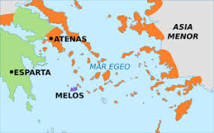

Slide 5
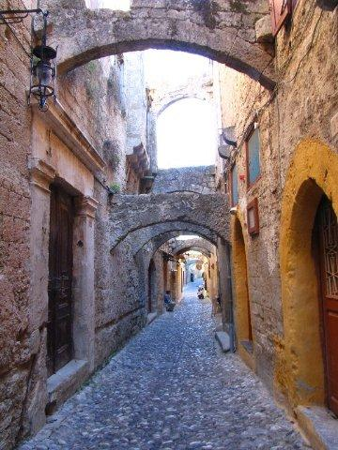
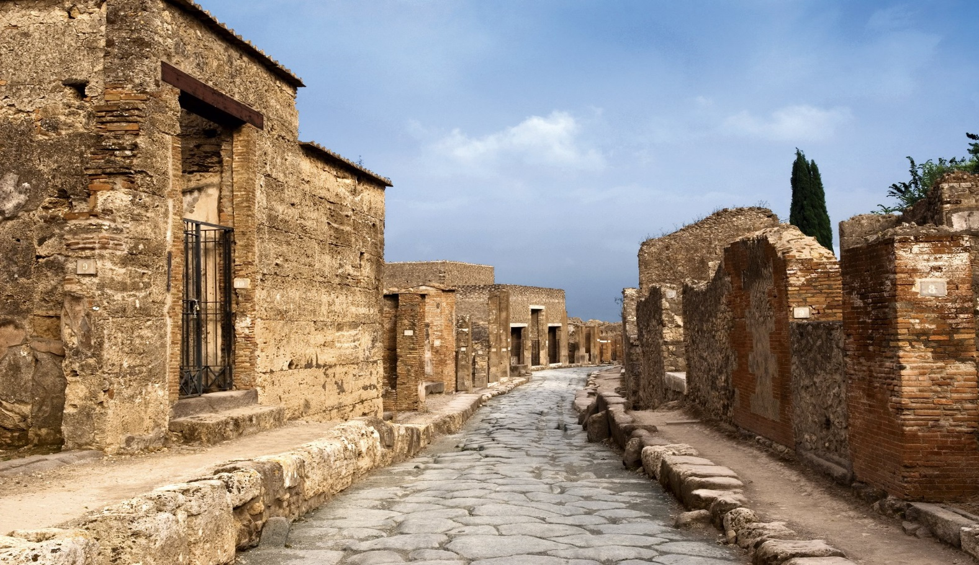
Características en común de las polis
Las calles eran muy estrechas y oscuras, debido a que no existe alumbrado publico como el que tenemos en la actualidad.
NO poseen alcantarillados y el agua para beber era escasa.

Slide 6
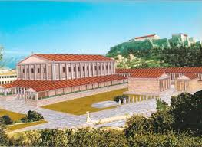
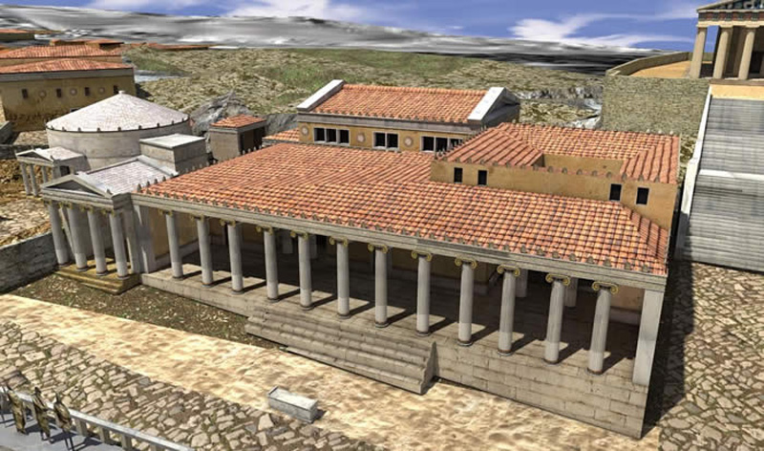
El Ágora
Era un mercado que se encontraba de forma permanente en el centro de la polis, las personas llevaban sus productos a este lugar para poder venderlos, pero también era aquí donde se producían importantes reuniones y diálogos, además de discusiones sobre necesidades y problemas de la polis.

Slide 7
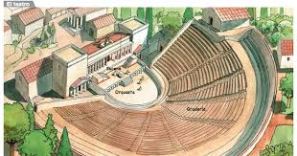
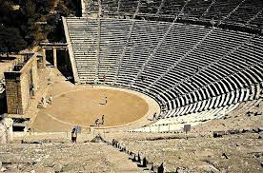
El teatro
Es una gran estructura semicircular ubicada al aire libre para desarrollar caracterizar obras referentes a distintos temas como la política, la actualidad, la mitología, entre otros.
El teatro era realizado en honor a su dios Dionisio (dios del vino)

Slide 8
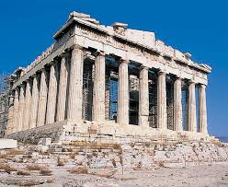
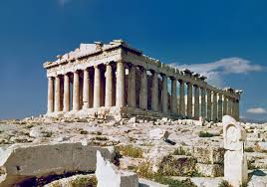
Acrópolis
Era el lugar mas alto de la polis.
Aquí se encontraban los templos en honor a sus dioses.
También cumplía la función de ser una gran fortaleza en caso de que la polis se encuentre en peligro.

Slide 9
Actividad
Crear una polis ficticia y describir y dibujar sus características geográficas, mencionar su actividad económica principal, clima, cantidad de habitantes y al menos 10 normas que existan en el lugar.
Debes presentar esta polis a través de un breve video que contenga los elementos señalados en el punto1 y enviarlo hasta el día viernes 22 al correo rodolfo.s@colegioamankay.cl ya que será tu primera evaluación online.

Slide 10
Al terminar
Guarda los materiales utilizados.
Lava tus manos.
Toma un descanso.

